Slide 1
Arkivdanning nå og i fremtiden – hvordan finne og ta vare på det som har verdi?

Slide 2

It’s a jungle out there

Slide 3

En av mange

Slide 4
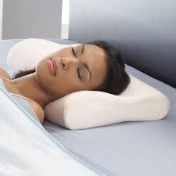
Jakten på det perfekte

